Slide 1
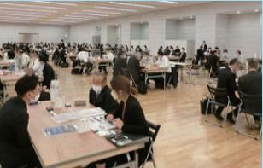
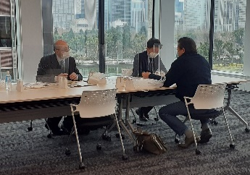
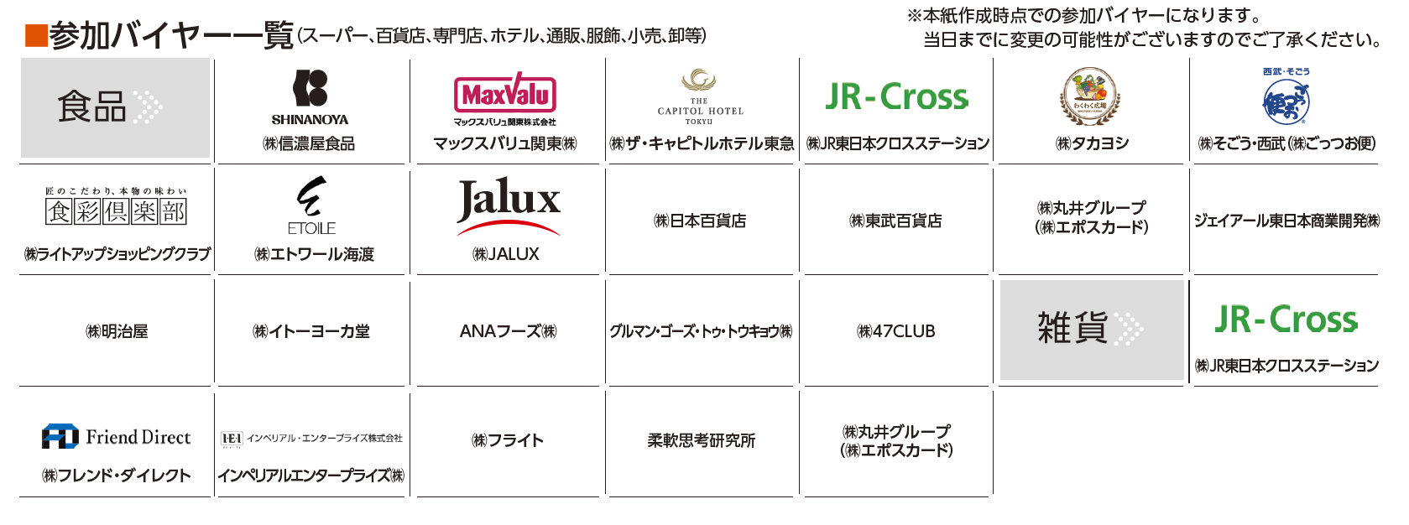
食品・雑貨サプライヤー募集！
首都圏バイヤーマッチング商談会
食品・雑貨バイヤーとの商談会！
首都圏バイヤーマッチング商談会
開催日 2024年 6月 20日（木）
10：00～17：00
会 場 東京商工会議所 5階会議室
（※会場での対面式）
対 象
【食品】 畜産加工品、水産加工品、洋日配、和日配、乾物、穀類、嗜好品、冷凍食品・レトルト、調味料・香辛料、ジャム類、菓子、飲料、酒類 など
【雑貨】 アパレル、服飾雑貨、アクセサリー、生活雑貨、観光物産品、ビューティ＆コスメティック、玩具、ヘルスケア、ファンシー雑貨、文具、ベビー、記念品ギフト、スポーツ・アウトドア用品、インテリア、ペット商品、ホビー商材、キッチン、ガーデン、デザイン＆クラフト、地域ブランド など
参加費（１商談あたり）
①各地商工会議所 会員企業 ・・・・・・・・・3,300円 (税込)
②上記以外の企業 ・・・・・・・・ 11,000円 (税込)
※エントリー無料‼バイヤーから指名があり、商談が組まれた時点で商談数に応じて参加費が発生。

Slide 2
首都圏バイヤーマッチング商談会 開催概要
開催日程 | ２０２４年６月２０日（木）１０時００分～１７時００分 ※商談時間は各社により異なります。詳細のご案内は開催２週間前迄にメールでご連絡します。
会 場 | 東京商工会議所会議室（千代田区丸の内３－２－２ 丸の内二重橋ビル５階）
商談形式 | バイヤー指名制商談（１商談２５分間、対面型）
商談まで の流れ | ①本申込書に必要事項を記入の上お申し込みください。 ②お申込後、エントリーシート（ES）をお送りしますので、記入の上ご提出ください。 ※ESは1社３枚までご提出いただけます。（１枚につき１商品掲載可） ③ESの情報を元に、バイヤーが当日商談を希望する企業を選定します。バイヤーによる 選定後、開催日の2週間前までに選定結果をメールでご連絡します。
募集締切 | ２０２４年５月８日（水） ※エントリーシート請求〆切
お申し込みの際にご提供いただいたお客様の情報は、申込先商工会議所のほか、主催の東京商工会議所、参加バイヤー企業と共有のうえ当該イベントの申込受付の管理、運営上の管理に利用するほか、東京商工会議所が主催する各種事業のご案内（ＤＭ及びＦＡＸ）のために利用させていただきます。今後、ご案内が不要の場合にはお知らせください。
【申込書】
事業所名（支店・屋号）
(フリガナ)
(会員番号： ）
業種・事業内容 |  |  | 資本金
 |  |  | 万円
申込担当者
部署・役職 | 氏名 |  | 電話番号
メールアドレス
住所 | （〒 － ）
商談会参加者
氏名 |  |  | 当日連絡先（携帯電話等）
(フリガナ）
氏名 |  |  | 当日連絡先（携帯電話等）
(フリガナ）
申込カテゴリに〇を記入 ※必須 | 首都圏への催事出展（POP UPイベント・人員派遣あり）の可否 ※必須 |  | 通販対応（メーカー直送・個別配送）の可否 ※必須
食品 ／ 雑貨 | 対応可能 ／ 不可 |  | 対応可能 ／ 不可
必ずご確認ください
●商談はバイヤーの選定のもと決定いたします。商談先バイヤーおよび商談数の希望はお受けできませんので、予めご了承ください。
●商談が組まれた場合には、必ず全ての商談にご参加いただくことを承諾のうえ、エントリーシートをご提出ください。
●商談スケジュールは事務局にて決定し、時間帯の変更やキャンセルには応じられません。
●エントリーシートの提出は当商談会への参加、ならびにバイヤー企業との面談、斡旋、取引をお約束するものではございません。
●エントリーシートの情報をもとに、皆様の商品情報をまとめた電子ブックを作成して参加バイヤーへ配布させて頂きます（作成費等はかかりません）。
●商談会当日は、会社案内やサンプル、商品パンフレットをご持参ください。事前のサンプル・試食の送付は受け付けておりません。
●会場内外問わず、調理行為、危険物の持ち込みは出来ません。
●本商談会を契機に発生した取引等に関するトラブル・損害について、当商工会議所は一切責任を負いかねますので、ご了承の上お申込ください。
＜申込み先＞新潟商工会議所 総合政策課（担当：金田） TEL：025-290-4207 E-mail:kaneda@niigata-cci.or.jp
＜主催＞東京商工会議所 ビジネス交流センター TEL：03-3283-7804 E-mail: bizkoryu@tokyo-cci.or.jp
＜協力＞日本商工会議所

